Slide 1
人権教育における 育てたい資質・能力
人権同和教育課ｅ-コンテンツ No16
県教育庁人権同和教育課
Notes:
人権同和教育課e-コンテンツNo16
人権教育における育てたい資質・能力
について説明します。

Slide 2
１ 人権教育における育てたい
資質・能力
２ 人権教育に係る教職員の
基本姿勢の到達目標（MomGs）
Notes:
本コンテンツでは
次の２点についてお話をさせていただきます。
はじめに
○ 人権教育における育てたい資質・能力
次に
○ 人権教育に係る教職員の基本姿勢の到達目標（MomGs）
です。 よろしくお願いします。

Slide 3
１ 人権教育における育てたい資質・能力
人権教育の目標は
一人一人の児童生徒がその発達段階に応じ，
人権の意義・内容や重要性について理解し，
自分の大切さと共に他の人の大切さを認める
ことができるようになり，それが様々な場面や
状況下での具体的な態度や行動に現れるとともに，
人権が尊重される社会づくりに向けた行動に
つながるようにすること
Notes:
○ 人権教育における育てたい資質・能力
人権教育の目標は
一人一人の児童生徒がその発達段階に応じ，人権の意義・内容や重要性について理解し，
自分の大切さと共に他の人の大切さを認めることができるようになり，それが様々な場面や
状況下での具体的な態度や行動に現れるとともに，人権が尊重される社会づくりに向けた行動につながるようにすること
つまり，
自分を大切に，他の人も大切にしようとする行動がとれる児童生徒の育成です。

Slide 4
人権感覚とは
人権の価値やその重要性にかんがみ，人権が擁護され，
実現されている状態を感知して，これを望ましいものと感じ，
反対に，これが侵害されている状態を感知して，それを
許せないとするような，価値志向的な感覚である。
価値志向的な感覚とは
人間にとってきわめて重要な価値である人権が守られる
ことを肯定し，侵害されることを否定するという意味において，
まさに価値を志向し，価値に向かおうとする感覚であること
を言ったものである。
Notes:
人権感覚とは，人権の価値やその重要性にかんがみ，人権が擁護され，実現されている状態を感知して，これを望ましいものと感じ，反対に，これが侵害されている状態を感知して，それを許せないとするような，価値志向的な感覚です。
「価値志向的な感覚」とは，人間にとってきわめて重要な価値である人権が守られることを肯定し，侵害されることを否定するという意味において，まさに価値を志向し，価値に向かおうとする感覚であることを言ったものです。

Slide 5
人権教育における育てたい資質・能力
自分の人権を守り，他者の人権を守るための
実践的な行動
行動化
自分の人権を守り他の人の人権を守ろうとする意識・意欲・態度
正しい理解
高いアンテナ
人権に関する
知的理解
関連
人権感覚
知識的側面
価値・態度的側面
技能的側面
人権教育の成立基盤としての教育・学習環境
Notes:
人権教育における育てたい資質・能力について説明します。
高いアンテナ：人権感覚（価値・態度的側面／技能的側面）と正しい理解：人権に関する知的理解（知識的側面）を関連付けながら自分の人権を守り他の人の人権を守ろうとする意識・意欲・態度をもつことで行動化：自分の人権を守り，他者の人権を守るための実践的な行動に繋げることができます。
このように見たとき，人権教育は，人権に関する知的理解と人権感覚の涵養を基盤として，意識，態度，実践的な行動力など様々な資質や能力を育成し，発展させることを目指す総合的な教育であることがわかります。
このような人権教育を通じて培われるべき資質・能力については，次の３つの側面（①知識的側面，②価値的・態度的側面及び③技能的側面）から捉えることができます。

Slide 6
① 知識的側面
人権問題を解決したりする上で具体的
に役立つ知識でなければならない
（例えば）
・ 自由，責任，正義，個人の尊厳，権利，
義務などの諸概念
・ 人権の歴史や現状についての知識
・ 国内法や国際法等々に関する知識
・ 人権侵害を予防・解決するための実践
的知識等
Notes:
そこで３つの側面について詳しく説明します。
知識的側面は，人権問題を解決したりする上で具体的に役立つ知識でなければなりません。
例えば，
・ 自由，責任，正義，個人の尊厳，権利，
義務などの諸概念
・ 人権の歴史や現状についての知識
・ 国内法や国際法等々に関する知識
・ 人権侵害を予防・解決するための実践的
知識等
です。

Slide 7
② 価値的・態度的側面
知識や技能を実践行動に結びつけるため
には，人権に係る価値や態度を育成が不可
欠である。
（価値や態度とは）
・ 人間の尊厳の尊重，自他の人権の尊重，
多様性に対する肯定的評価，責任感
・ 正義や自由の実現のために活動しようと
する意欲など
Notes:
価値的・態度的側面は，知識や技能を実践行動に結びつけるためには，人権に係る価値や態度を育成が不可欠であります。
この価値や態度とは，
・人間の尊厳の尊重，自他の人権の尊重，多様性に対する肯定的評価，責任感
・正義や自由の実現のために活動しようとする意欲など
です。

Slide 8
③ 技能的側面
人権に関する知識の内容を感受し，共感
的に受けとめ，それを内面化する技能が大
切である。
（技能とは）
・コミュニケーション技能
・合理的・分析的に思考する技能
・偏見や差別を見きわめる技能
・相違を認めて受容できる技能
・協力的・建設的に問題解決する技能
・責任を負う技能
Notes:
技能的側面とは，人権に関する知識の内容を感受し，共感的に受けとめ，それを内面化する技能が大切であります。
技能とは，
・コミュニケーション技能
・合理的・分析的に思考する技能
・偏見や差別を見きわめる技能
・相違を認めて受容できる技能
・協力的・建設的に問題解決する技能
・責任を負う技能
などです。

Slide 9
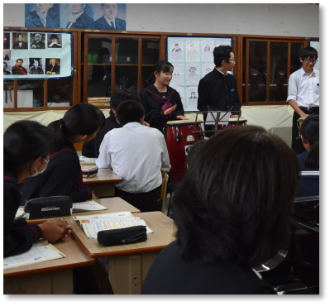
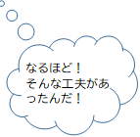
Notes:
実践事例を紹介します。
これは，平成30年度・令和元年度文部科学省人権教育研究指定校の阿久根市立鶴川内中学校が，実践研究の中で「自他共に認め支え合い，高め合う子どもの姿」として１０項目を設定し，生徒が日常的に意識して生活できるように，全職員で取り組んだものです。
①ありがとう！おはよう！【感謝やあいさつを言葉にできる】
②えっへん！【自己を肯定する姿】
③すごい！いいね！【他者を肯定する姿】
④うんうん【聴く姿】
⑤私はこう思う！【自分の考えを言える】
⑥なるほど【受容・共感できる姿】
⑦ドンマイ！【間違えてもよい雰囲気】
⑧大丈夫？【自然に助け合う姿】
⑨教えて？【分からないことを分からないと言える】
⑩知りたい！【主体的に学ぶ姿】
研究の成果として，生徒は自信をもって行動する姿が見られるようになり，また教師は生徒一人一人を褒める場面が増えてきたということです。

Slide 10
２ 人権教育に係る教職員の基本姿勢
「教師が変われば子どもが変わる」
教職員の言動は，児童生徒の心身の発達や人間形成に大きく影響する。
教職員同士の互いを尊重する態度
指導上の課題について話し合い，共通理解を図り，互いを尊重する環境づくりが大切。
教師に必要な能力
人間関係能力，コミュニケーション能力，
カウンセリング技法，ＩＴ関連の知識・技能など
Notes:
次に
○ 人権教育に係る教職員の基本姿勢について説明します。
・ 「教師が変われば子どもも変わる」と言われるように，教職員の言動は，児童生徒の心身の発達や人間形成に大きな影響を及ぼし，きわめて重要な意味を持ちます。だからこそ，教職員は，児童生徒と愛情に満ちた人間関係を築くよう求められます。仮にも自らの言動により児童生徒の人権を侵害することのないよう，常に意識して行動すべきです。また，児童生徒の心の痛みに気付く人権感覚を身に付け，学校生活の中で，言動に潜む決めつけや偏見がないか，一人一人を大切にしているかを繰り返し点検し，自らの人権意識を絶えず見つめ直す必要があります。
・ 同時に，教職員同士の間でも，指導上の課題について話し合い，共通理解を図るなど，互いを尊重するな環境づくりに努めることが大切です。
・ さらに，人権尊重の精神を基盤に，人間関係能力，コミュニケーション能力，カウンセリングの技法，ＩＴ関連の知識・技能等を習得し，必要となる能力を兼ね備えることも重要であります。

Slide 11
人権教育に係る教職員の基本姿勢の到達目標 ＭｏｍＧｓ（モムジーズ）
Notes:
教職員の基本姿勢として身に付けておきたい資質・能力を９つに整理し，人権教育に係る教職員の基本姿勢の到達目標として「 ＭｏｍＧs（モムジーズ）」を策定しました。
（人権感覚を磨くには）まず教職員が個人情報を取り扱うなどの，人権にかかわりの深い特定職業従事者としての自覚をもち，人の痛みなど見えないものやことを予想するイマジネーション力を高め，当事者に寄り添い傾聴し痛みを自分事として捉える共感する力が必要です。M：磨かれた人権感覚で，子どもを「見つめましょう」
次に，（人権に関する知的理解を深めるには），１２の個別の人権課題の認識が必要，人権侵害の妥当性を検証する法律・用語等の習得・活用の力が必要です。 また，人権に関する情報を収集し，必要な情報を取捨選択する人権に関する情報収集力が必要です。ｏ：知的理解を深め，高い見識をもとに，背景に「思いをめぐらせましょう」
さらに，（人権を守る実践的な行動力を身に付けるには），自らの人権意識を絶えず見つめ直し，人権意識を高め，人権問題の解決に取り組む意欲をもち，行動や態度に表す必要があります。次に，毅然として悪いことは悪いと諭すことができる指導力が大切です。また，原因を追求し，最善の解決方法で解決に向かう問題解決力が必要です。ｍ：高い人権意識・意欲・態度を備えて，見えてきた課題に「向き合いましょう」

Slide 12
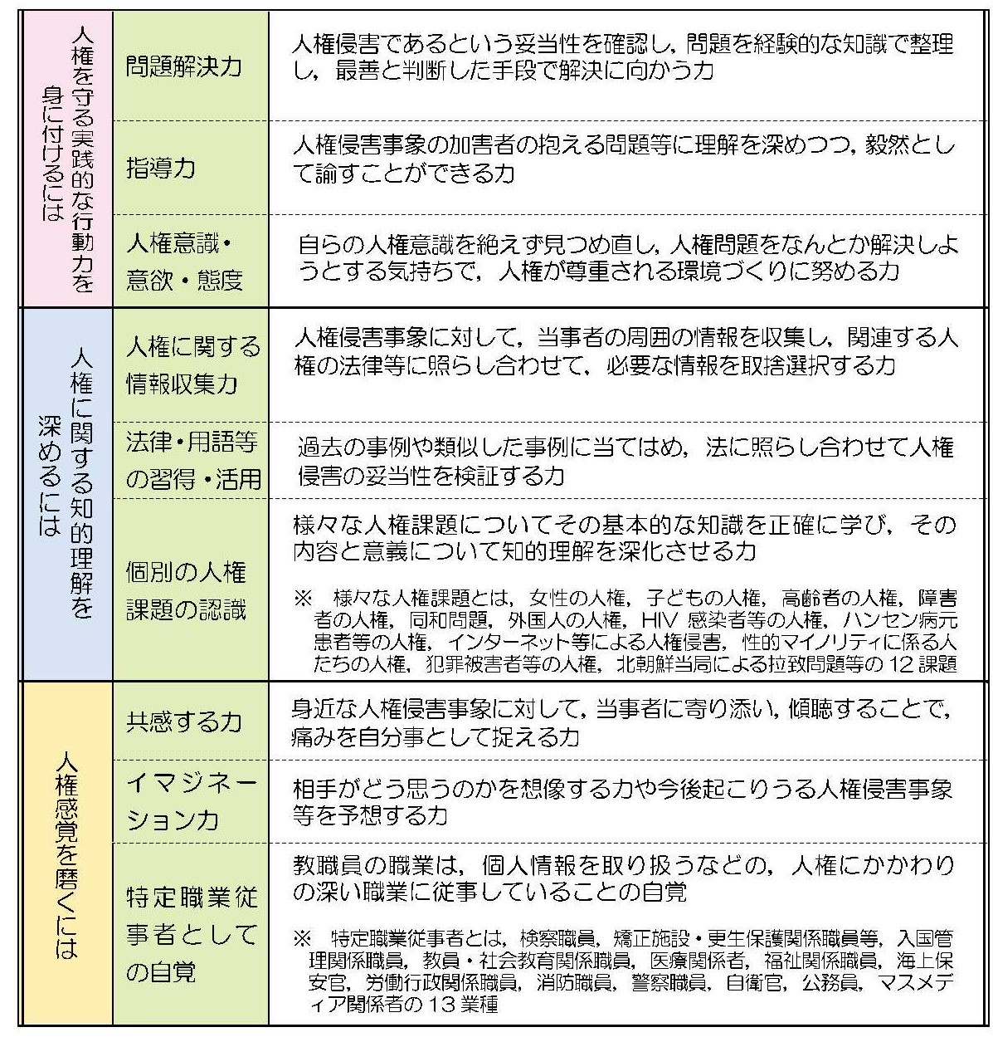
Notes:
これは，MomGsの表です。
「MomGｓ」の活用にあたっては，自身の指導力等の分析や評価，実践の見直しなどの指標として活用し，資質・能力の向上に必要な研修内容の計画に役立てます。
さらに，管理職にあっては，個々の教職員に身に付けさせたい資質・能力に応じた研修を勧めるなど，教職員の指導・助言の指標に活用できます。
各学期のはじめや外部の研修会に参加した時など，機会を捉えて自分自身の資質・能力を定期的に点検しましょう。
教職員の経験年数や職種に応じた資質・能力については，令和２年度版「なくそう差別 築こう明るい社会」Ｐ24・25に掲載しています。

Slide 13
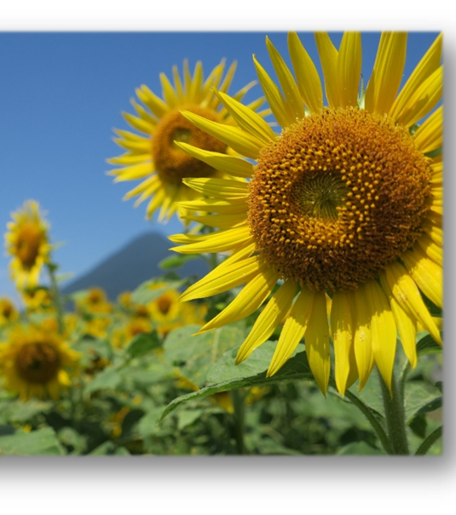
教師の姿そのものが人権教育の環境です。
教職員の人権意識を高めましょう。
《参考・引用文献》
・ 令和４年度版 人権の擁護
・ 鹿児島県人権教育・啓発基本計画（２次改定）
・ みんなのための人権ハンドブック
・ なくそう差別 築こう明るい社会
Notes:
教師の姿そのものが人権教育の環境です。
教職員の人権意識を高めましょう。
最後に
人権教育は全ての教育の基本です。
子どもたちが，今日も行きたいと思う学校づくりを進めましょう。
以上で，終わります。

